Slide 1
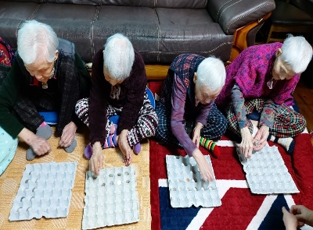
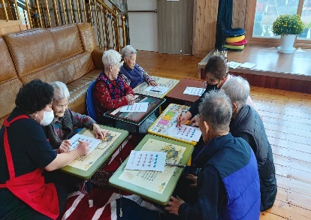
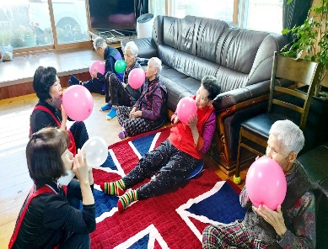
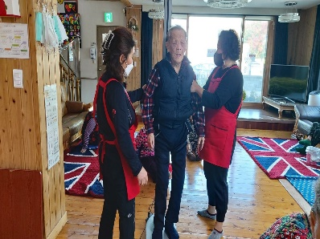
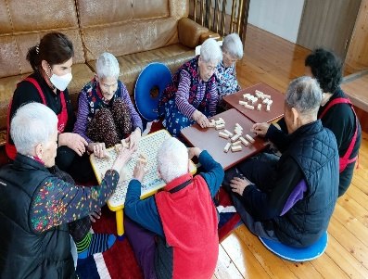
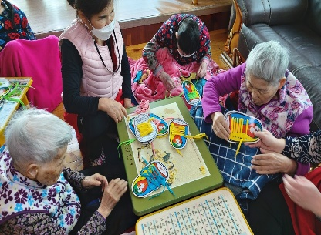
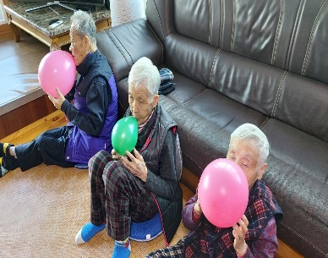
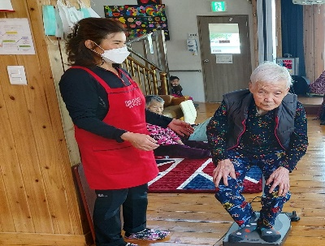
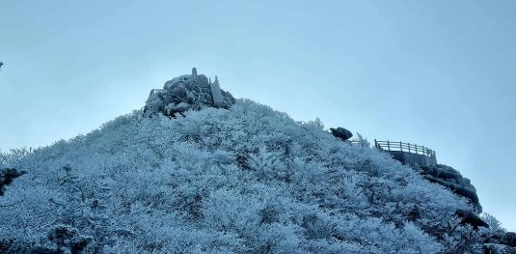
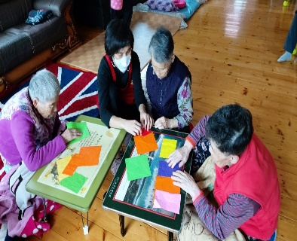
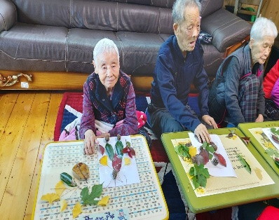
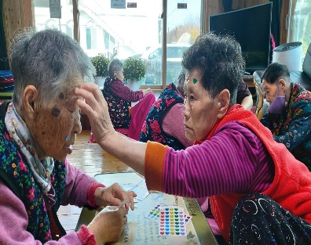
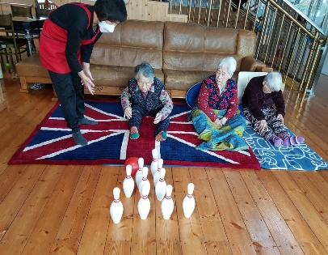
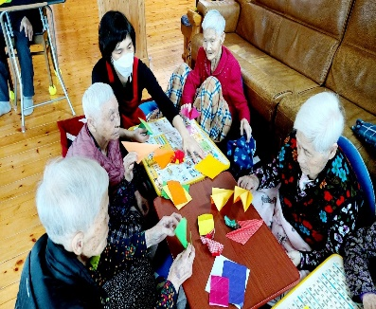
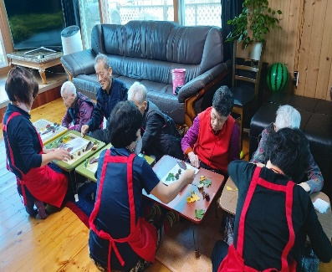
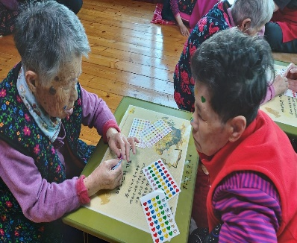
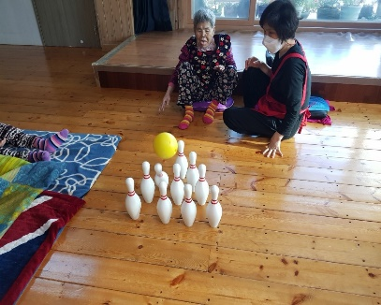
매 천 요 양 원 소 식 지
2021-제12호(12월)
2021. 12.01 발행 / 발행인 : 김 윤 배
Tel:061-761-5791/ Fax:061-761-5793
전남 광양시 광양읍 서평9길 10
12월 인 사 말
사진으로 보는 21년 11월 요양원 소식
매천요양원 서비스 이용에 관한 사항
【이용 대상 및 비용】
만 65세 이상 또는 치매, 중풍 등 노인성 질환으로 전문적인 요양 및 보호가 필요하신 분으로 장기요양 1~4등급을 받으신 어르신(국민건강보험공단으로부터 장기요양인정등급을 먼저 받으셔야 합니다.) - 일반 : 장기요양급여비용의 20% 본인부담금 + 비급여(식비) - 의료수급권자 : 장기요양급여비용의 10% 본인부담금+ 비급여(식비) - 기초생활수급권자 : 본인부담금 없음.(지자체 부담) -그 외 병원 진료 및 입원 시에 발생되는 비급여 항목의 경우에는 먼저 보호자께 안내 드려 상담 후 결정됩니다.
올해 마지막 달
12월이 시작됐습니다.
어제까지 영상의 기온에
비를 내리던 날씨가 달라졌습니다.
영하같은 기온에 찬 바람까지 불어 만만치 않은 날씨 입니다.
백운산에 오른 친구의 사진을 통해 첫눈 소식을 접했습니다.
추운 날씨가 주말까지
이어진다고 합니다.
12월이 시작됐다고
날씨도 금방 티를 냅니다.
12월은 어르신들 백신
추가 접종이 계획되어 있습니다.
건강한 12월 되십시오.
↑ 21.11월 단체프로그램 활동
↑ 풍선불기
↑ 내몸을 알자
【구비서류】
1. 장기요양인정서 2. 표준장기요양이용계획서 3. 건강진단서/코로나검사결과지 4. 처방전 (복용약) 5. 의사소견서 6. 주민등록등본 7. 가족관계증명서 8. 도장 및 신분증 (어르신, 보호자 / 계약서 작성 시 필요) 9. 의료급여수급권자 증명서 (해당자에 한함.) ※ 전염성질환이 있거나 질병치료 등이 필요한 경우에는 입소하지 못할 수도 있습니다. ※
12월 주요일정
●월2회(둘째,넷째) 계약의사
시설 방문진료 (광양병원)
●주3회 인지기능 프로그램
●주1회 여가프로그램
●21년도 공단 평가 예정
●12월–어르신 백신추가접종
↑ 종이접기
↑ 가을을 느껴보아요
↑ 짝꿍 스티커붙이기
↑ 매천 볼링대회

